Slide 1
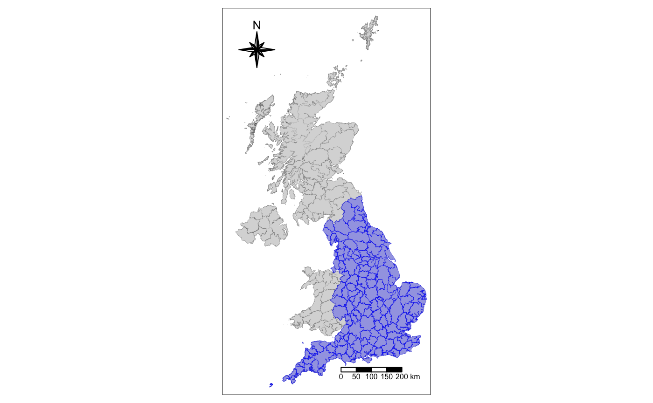
Legend
TTWAs in England
TTWAs in UK

